Slide 1
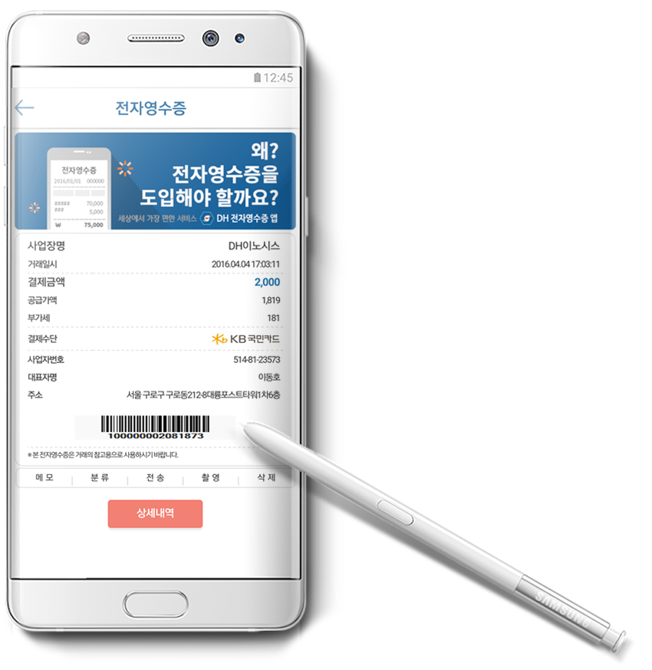



전자영수증 서비스
선정사업자 2016년 전자문서대상 미래창조과학부장관상수상

Slide 2


전자영수증에 대한 질문?
기본을 이해하고, 만들었습니다. !
소비자(고객)
얼마나 도움이 되고, 편리한가 ?
이용할 곳은 있나 ?
사업자(제공자)
이용자는 얼마나 되나 ?
실익이 있나 ?

Slide 3

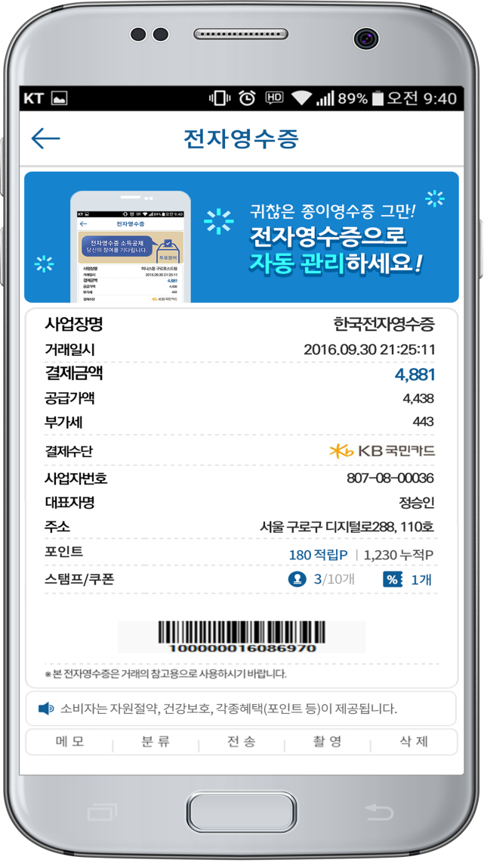




1. 전자영수증 플랫폼 이란?
- 전자영수증을 통한 고객 커뮤니케이션 & 각종 서비스에서 Paperless 까지 가능한 플랫폼
전자영수증 서비스
전국 모든 사업장(650만점)에서 결제와 동시에
고객의 스마트폰에 전자영수증 자동 발급!
고객 커뮤니케이션 채널
울산시설관리공단
전자영수증 이용 고객과의 커뮤니케이션!
고객 충성도 강화!
비용절감 및 이미지 제고
종이비용 및 결제단말 운영비용 절감!
시 및 공단의 이미지 제고 및 인지도 향상!

Slide 4
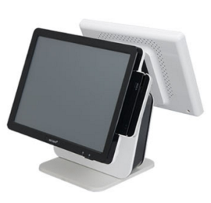






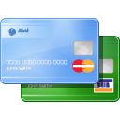

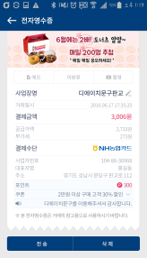




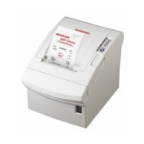
2. 전자영수증 발행 프로세스
- 비용절감 / 커뮤니케이션 채널 활용/편리성 제공
시설관리공단
이용자 760만 명 확보
이용자
② 결제
① 시설방문/이용
X
⑤ 전자영수증 발급
④ 전자영수증 생성
⑥ 커뮤니케이션 채널 활용
③ Paperless

Slide 5


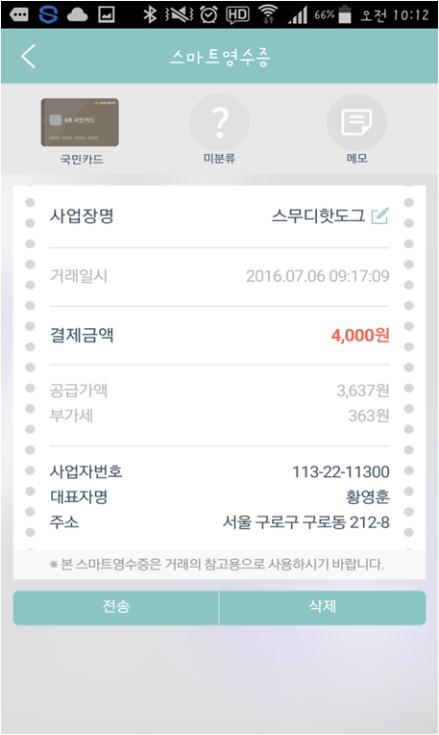




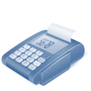

2. 전자영수증 발행 프로세스(정부 표준)
1. 사용자 중심의 편의성 확보
2. 부가서비스 제공
3. 기존 인프라 활용
4. 결제 정보 보안
대형유통사
1
모바일 사용자
유통사 - 본사
전자영수증 발급시스템
중계서버
POS사
4
DB서버
스토리지
인터넷
3
승인서버
백업서버
LTO
인터페이스 서버
CAT단말기
VAN
2
부가서비스
승인서버
웹서버
인터페이스 서버

Slide 6
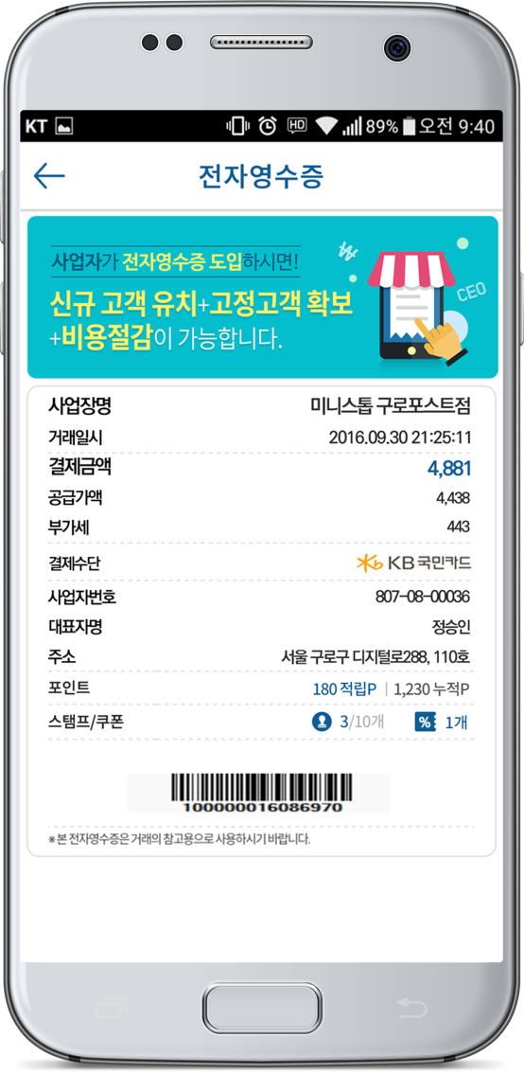
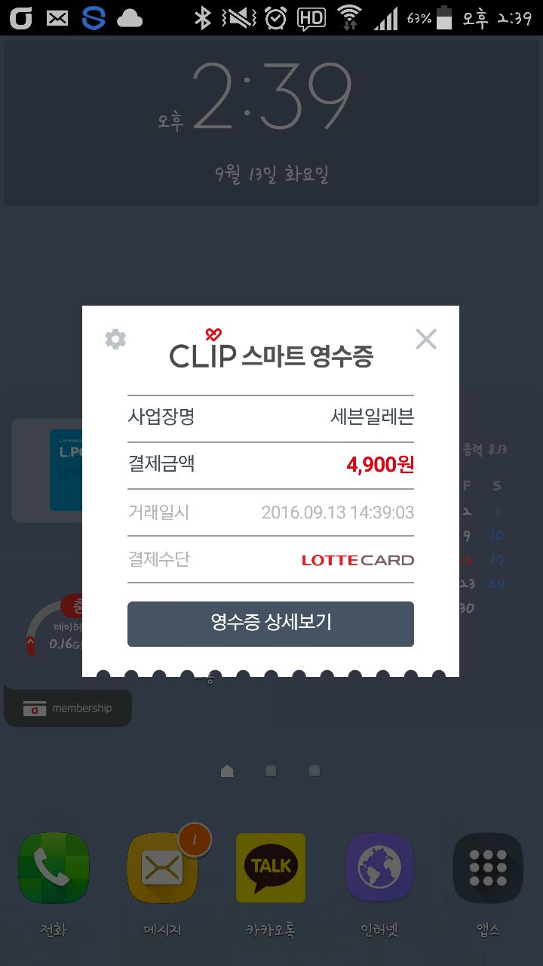
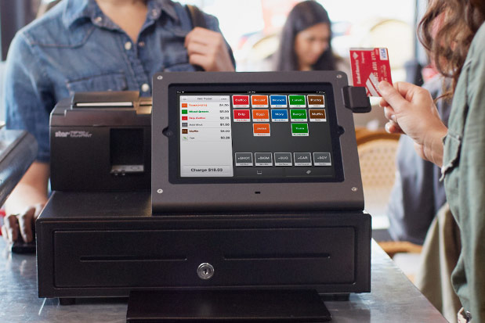


3. 전자영수증 특장점 - ① 영수증 발급과 동시에 알림/공지 노출
- 결제 후 영수증을 받는 습관 그대로…
영수증 발급 /알림
고객 커뮤니케이션 채널
고객결제
Picture
울산시설관리공단

Slide 7
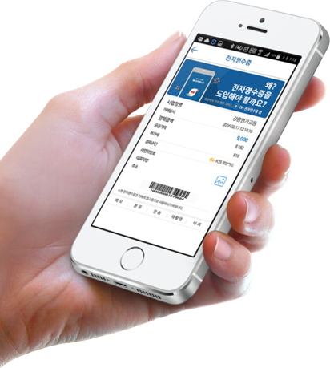





3. 전자영수증 특장점 - ② 사용자 중심의 서비스
- 고객 서비스의 편의성과 범용성을 확보
고객 추가 행위 없이 서비스 이용 가능!
전국 모든 사업장에서 서비스 제공!
전자영수증 자동발급
(사업자 API 적용)
앱(APP) 제휴
전자영수증
자동발급!
전국 650만 사업장에서
멤버십 포인트
영수증 촬영
NFC 태그

Slide 8
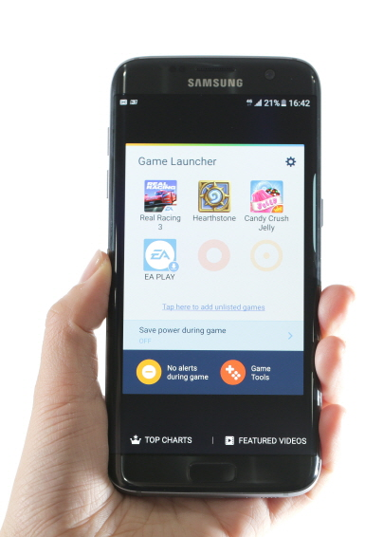

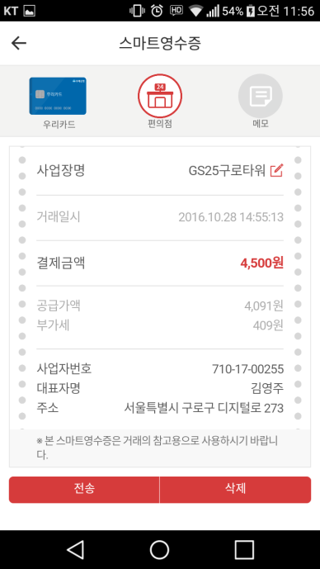


3. 전자영수증 특장점 - ③ 쉽고 안전한 서비스
- 안전하고 쉽게 적용 가능한 전자영수증 서비스
완벽한 보안 - 검증된 SDK
제휴사 고객 정보 불 필요
SDK 적용으로
쉽게 서비스 제공!
민감한 개인정보 수집 없음

Slide 9



3. 전자영수증 특장점 - ④ 보편화된 서비스로 정착
- 사용자와 사업자 확보를 통한 범용적 서비스로 정착
APP 서비스 제휴로 사용자 확보
사업자 경우 API로 간편하게 적용
개발비 및
운영비용 절감
부가서비스
연동
통신사 등 제휴로 사용자
사업자
3,000만 명 확보 예정
(2018년 內)
API
사업자 API 및 BLE Dongle 적용

Slide 10

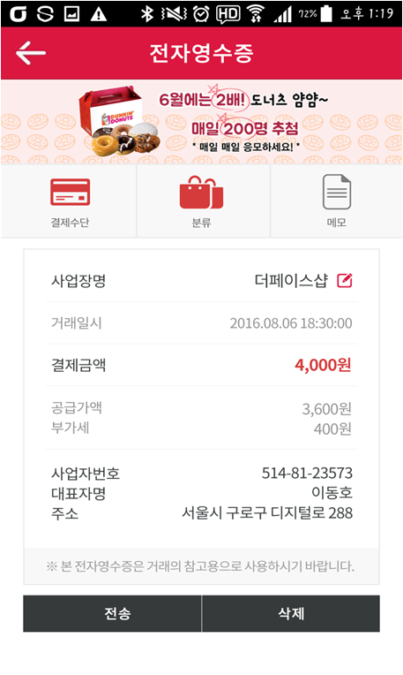
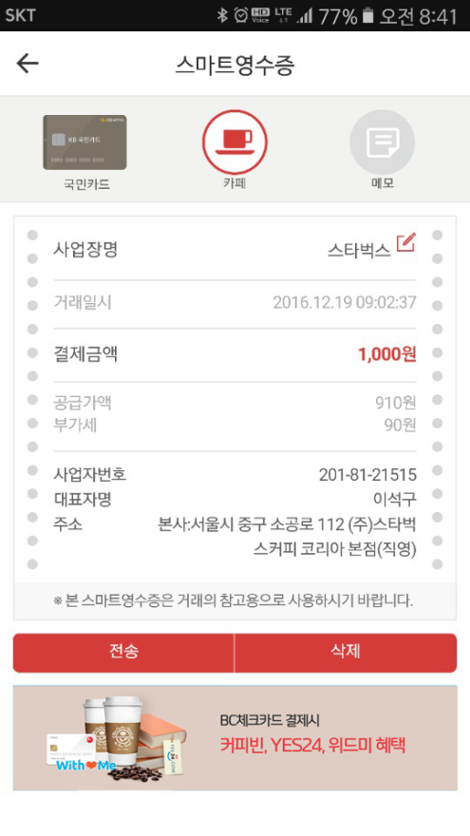
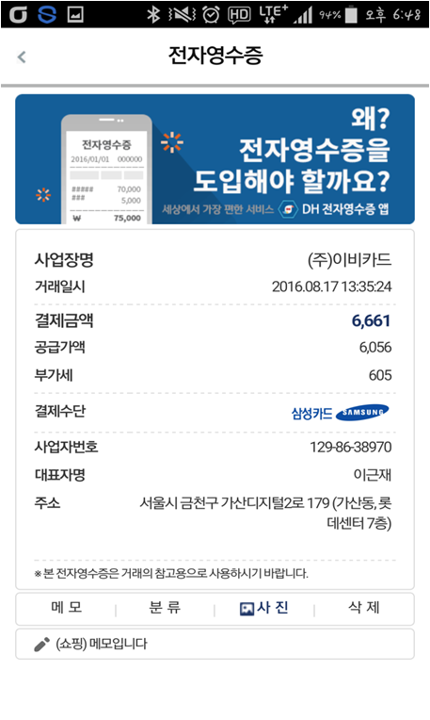
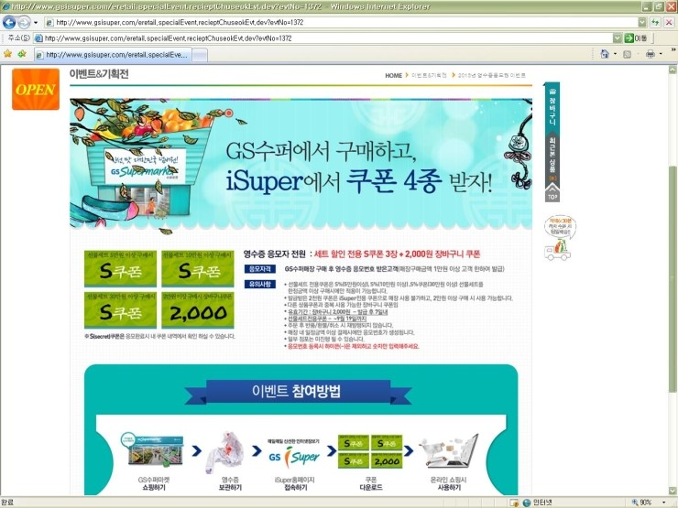

3. 전자영수증 특장점 - ⑤ 제휴사 채널을 통한 커뮤니케이션
- 제휴(통신)사 앱(app)에 울산시설관리공단 전자영수증을 발급을 통한 고객 커뮤니케이션
울산시설관리공단
울산시설관리공단
울산시설관리공단

Slide 11
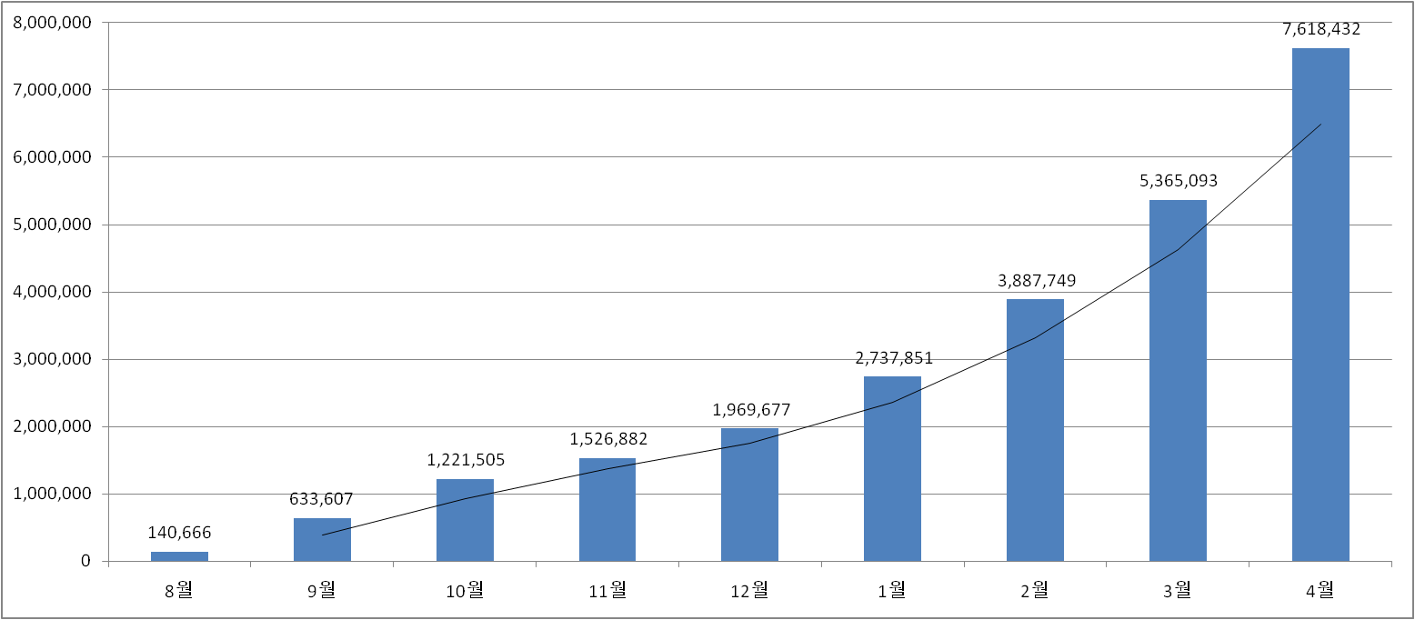
3. 전자영수증 특장점 - ⑥ 확보된 고객
- 2016년 8월부터 KT 등 전자영수증 제휴 서비스 개시
설치자 수 약 760만 / 누적 전자영수증 발급 수 약 2억 건

Slide 12
3. 전자영수증 특장점 - ⑦ 거부감 없는 서비스 - 현재 상황
- 실제 고객들의 알림 설정으로 거부감 없이 사용
80% 이상은 알림 및 팝업에 대한 거부감 없음 (제휴 3사 등 기준 알림 팝업 설정)
전자영수증 발급 시
알림 팝업을 통해
자연스러운 앱 실행
팝업 알림 OFF
울산시설관리공단
16%
울산시설관리공단
울산시설관리공단
팝업 알림 ON
84%
2017.4월 현재
전자영수증 사용자 알림 팝업 설정 기준

Slide 13
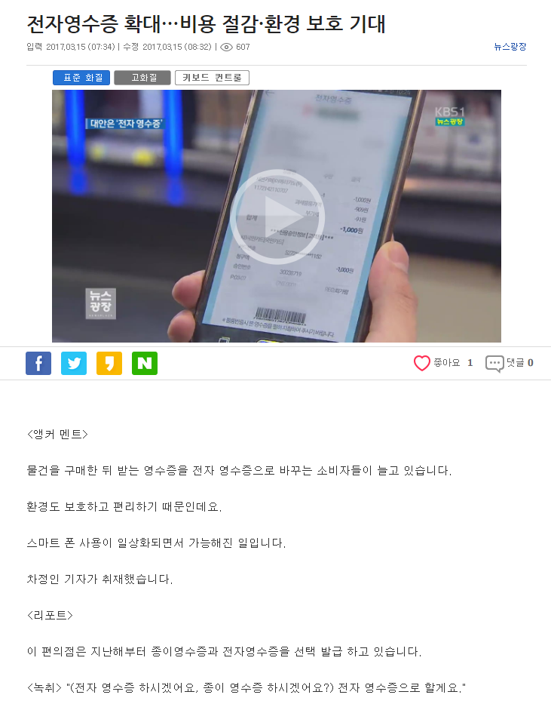
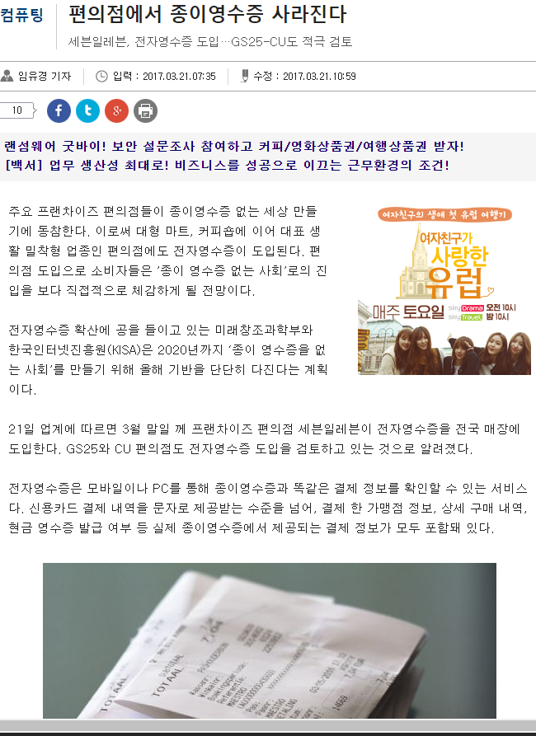
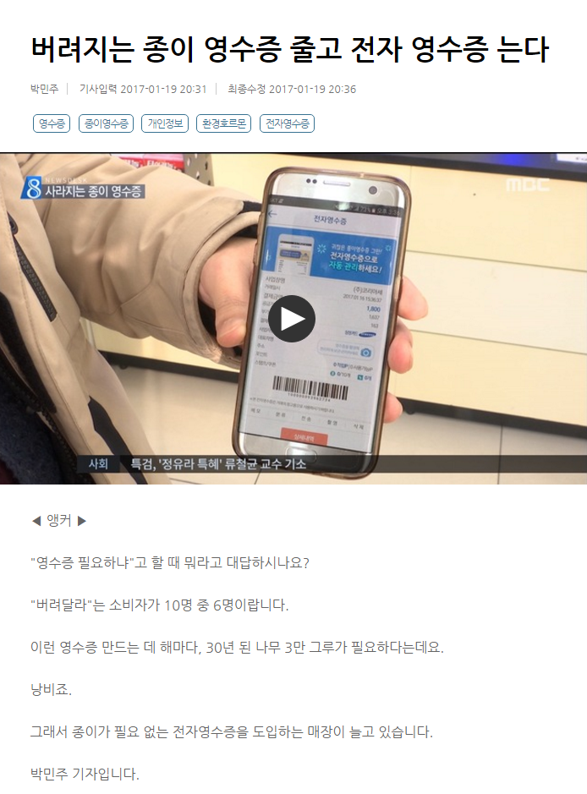
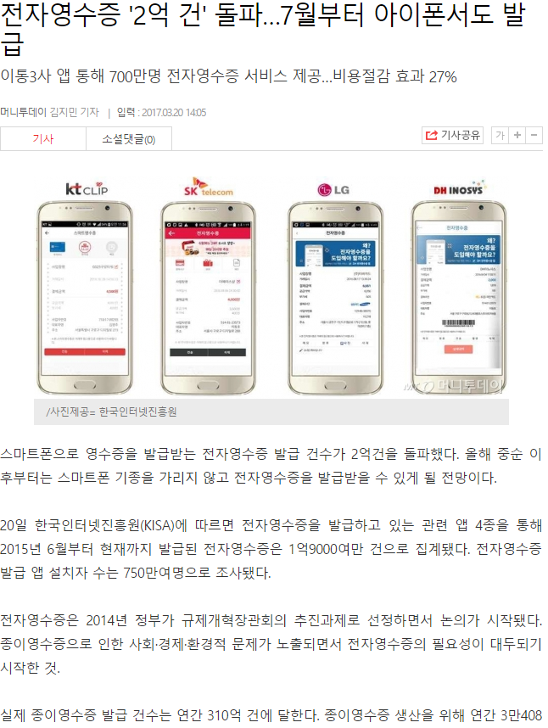


3. 전자영수증 특장점 - ⑧ 검증된 서비스
- 정부의 전자영수증 지원 사업 자로 선정
[KBS 뉴스] 전자영수증 확대…비용 절감·환경 보호 기대 2017.03.15
http:// http://news.kbs.co.kr/news/view.do?ncd=3445423&ref=A
[MBC 뉴스] 버려지는 종이 영수증 줄고 전자 영수증 는다 2017.01.19
http://imnews.imbc.com/replay/2017/nwdesk/article/4206328_21408.html
[머니투데이] 전자영수증’2억 건’돌파 …7월부터 아이폰서도 발급2017.03.20
http://www.mt.co.kr/view/mtview.php?type=1&no=2017031608085634409&outlink=1
종이영수증의 문제점을 해소하고 편리한 소비생활 도모와 전자거래 관련
서비스 발굴 및 세제지원 방안 등을 위한 2016년 전자영수증 지원사업.
한국전자영수증 ㈜ 정부의 전자영수증 지원 사업자로 선정.

Slide 14






4. 전자영수증 기대효과 - 서비스 차별화
- 서비스 제휴를 통해 고객과 지속적인 소통 및 이미지 제고
종이비용 및 유지비용 절감
고객 편의성 향상
커뮤니케이션 채널 확보
리텐션 및 충성도 강화
고객 환경∙건강 보호
공단 이미지 제고

Slide 15

5. 회사소개 - ① 개요
- 국내 유일 전자영수증 범용서비스 제공.
1. 회 사 명
2. 주요사업 부가통신업(VAN, 전자영수증 사업), 소프트웨어 개발업(SI, 앱, 마일리지 개발/구축)
3. 주 소 서울시 구로구 디지털로 30길 28, 7층 (마리오타워 7층)
|
정부 지원사업자
|
|
4. 전자영수증 개발실적
발 주 처 | 프로그램 명 | 프로젝트 내용 | 기 간 (년 월~년 월) | 투입인력 (MM) | 적용기술
KT | 클립서비스 제휴 서비스 | 전자영수증 서비스 | 2016. 05~2016.07 | 8 | .NET
SKT | 스마트청구서 제휴 서비스 | 전자영수증서비스 | 2016. 09 ~ | 24 | JAVA / JSP
LG CNS | MPOST 제휴 서비스 | 전자영수증서비스 | 2016. 07~2016.09 | 20 | JAVA / JSP
세븐일레븐 | 전자영수증 제휴 서비스 | 전자영수증발급 시스템 | 2016.10~ | 15 | JAVA / JSP
CJ 올리브영 | 스마트 영수증 구축 | 올리브영 전자영수증 개발 | 2015.08~2015.11 | 16 | JAVA / JSP / .NET
CJ 시스템즈 | CJ 마일리지 개발 | 마일리지 솔루션 | 2015. 06 ~ 12 | 3.0 | JAVA / JSP
SPC 그룹 | 해피포인트 개발/구축 | 파리바게뜨, 던킨 | 2000.03~2007.08 | 7년 | JAVA / JSP

Slide 16
5. 회사소개 - ② 특허 및 기술력
- 독보적인 기술력과 특허 보유
특허 등록 | 메시지 추출기반 전자영수증 발행 시스템 | 2016
 | 전자영수증 발급 방법 및 장치 | 2016
 | 전자영수증 발행 시스템 | 2015
 | 전자영수증 발행 시스템의 회원 데이터베이스 구축 방법 및 장치 | 2015
 | 현금 영수증 발급 방법 및 장치 | 2015
 | 문자 추출 기반 포인트 적립 시스템 | 2015
 | 소득공제 처리 시스템 및 방법 | 2016
 | 전자 영수증을 이용한 전자 처방전 관리 방법 및 장치 | 2015
 | 문자 추출 기반 포인트 적립 기능을 구비한 결제 관리 시스템 | 2014
 | 건강보험증 관리 시스템 및 방법 | 2015
관련 기술 | 기존 결제 인프라를 활용한 전자영수증 발행 기술 | 2014
 | 고객 자동 식별 기술 | 2015
 | 결제 흐름과 전자영수증 흐름의 비동기 처리 및 맵핑 기술 | 2014
 | 문자 파싱 및 지능형 매칭 기술 | 2014
 | 위치정보 측위 기술 및 사용자 위치정보를 통한 실내∙외 위치 맵 구현 기술 | 2015
 | 고객 정보 수집 및 입력 없이 회원 Database 구축 기술 | 2015
 | 고객 Key 매칭을 통한 고객 식별 및 POS 시스템, 프린터 제어 기술 | 2014
 | 전자영수증을 통한 세무회계 및 증빙 자동 처리 기술 | 2015
 | 전자영수증을 통한 시점 확인 및 위 변조 방지 기술 | 2016

Slide 17
THANK YOU

